Slide 1
Стоимость обучения на 2026/2027 учебный год*
курс | Сумма оплаты за учебный год | Сумма оплаты по семестрам
 |  | за осенний семестр | за весенний семестр
Заочная форма получения образования ФКТ ИИТ
Программная инженерия
1 курс | 1 810,00 | 905,00 | 905,00
2 курс | 1 810,00 | 905,00 | 905,00
3 курс | 1 785,00 | 892,50 | 892,50
4 курс | 1 710,00 | 855,00 | 855,00
Компьютерная инженерия
1 курс | 1 810,00 | 905,00 | 905,00
2 курс | 1 810,00 | 905,00 | 905,00
3 курс | 1 785,00 | 892,50 | 892,50
4 курс | 1 710,00 | 855,00 | 855,00
* По состоянию на 01.07.2026

Slide 2
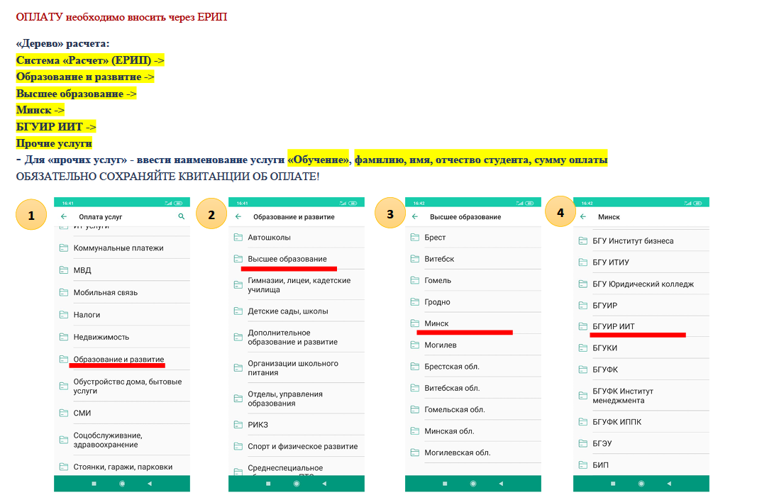
ПОРЯДОК ОПЛАТЫ ЧЕРЕЗ ЕРИП
(первый платеж для первокурсников!!!!)

Slide 3
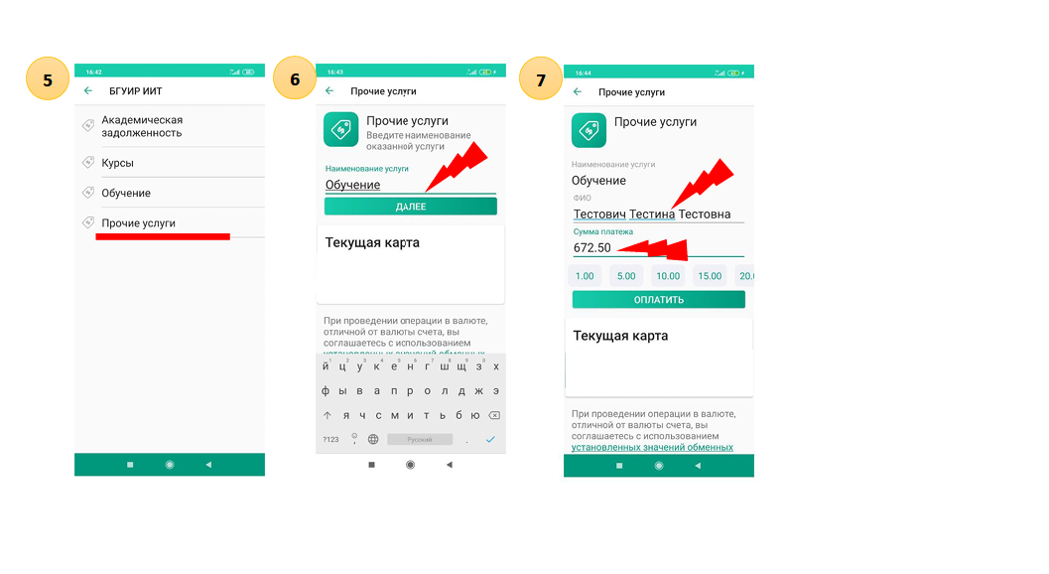
ПОРЯДОК ОПЛАТЫ ЧЕРЕЗ ЕРИП
(для первокурсников!!!!) продолжение

Slide 4
ПОРЯДОК ОПЛАТЫ за обучение ЧЕРЕЗ ЕРИП
(За исключением студентов 1 курса, осуществляющим первый платеж!!!!!)
Образование и развитие;
Высшее образование;
Минск;
Бгуир Иит;
Обучение;
Номер зачетной книжки
Информация для перечисления денежных средств на расчетный счет Учреждения образования:
р/с BY06BLBB36320100512938001001
Дирекция ОАО «Белинвестбанк» по г. Минску и Минской области,
BIC BLBBBY2X, г. Минск, ул. Коллекторная, 11-2,
УНП 100512938,
ОКПО 020718895006

